Slide 1
Instalación R
Lemon Ice, Casos Cuantitativos

Slide 2
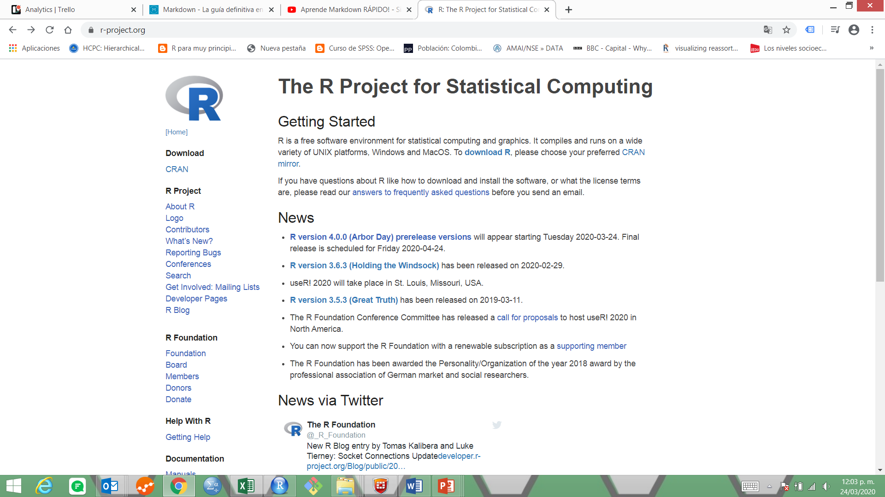
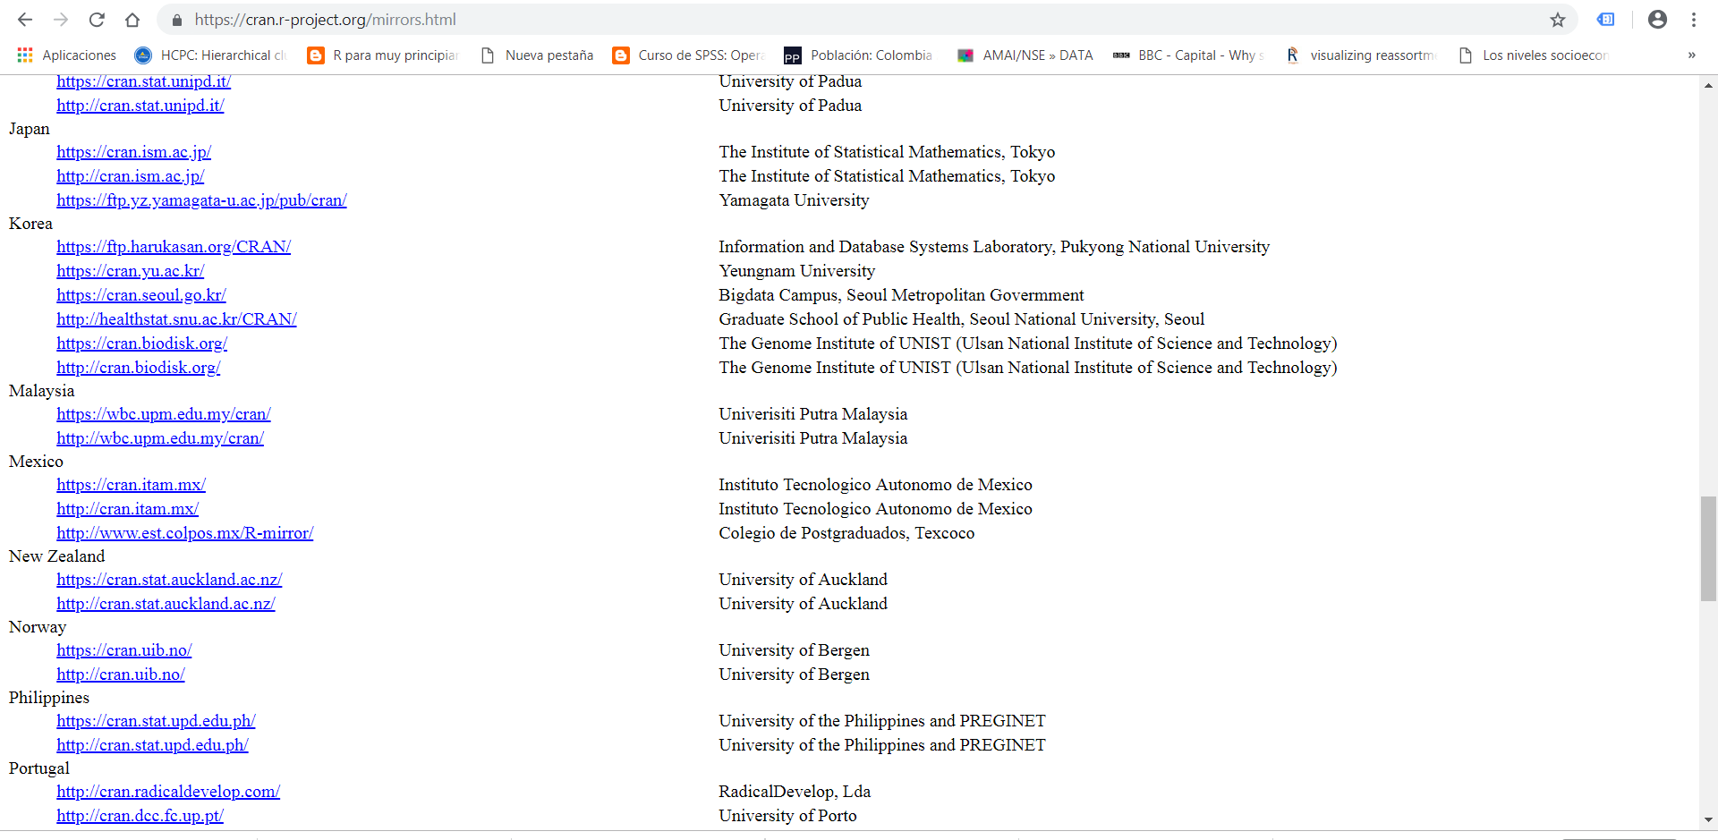
Instalación de R y RStudio (en Windows)
1. https://www.r-project.org/
2. download R
3. CRAN Mirrors → México
4. Download R for Windows
5. Install R for the first time
6. Download R 3.6.3 for Windows

Slide 3
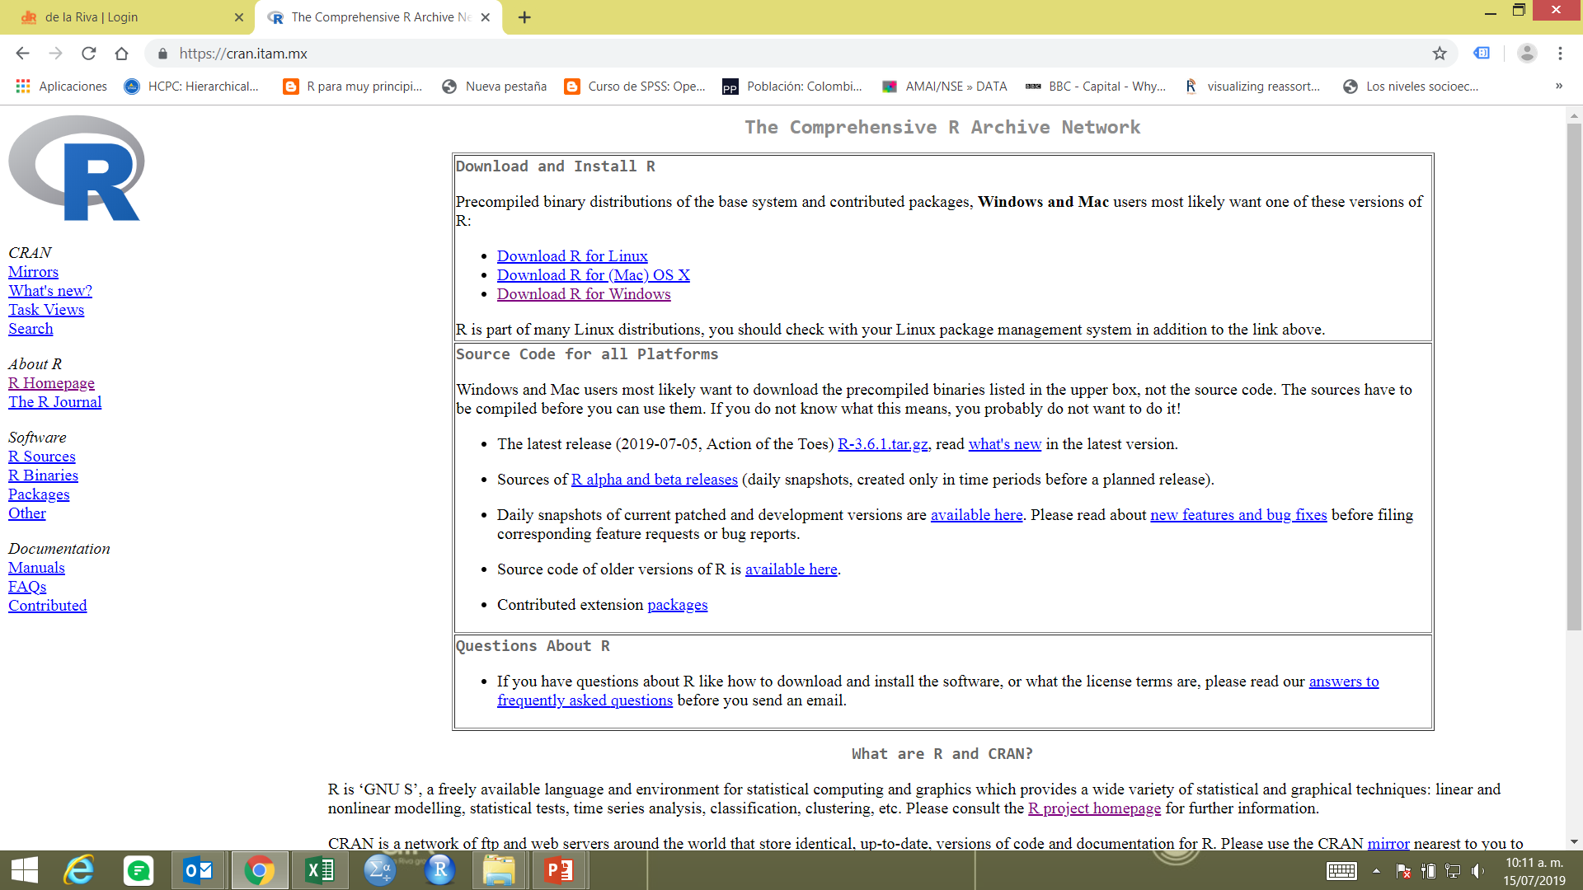
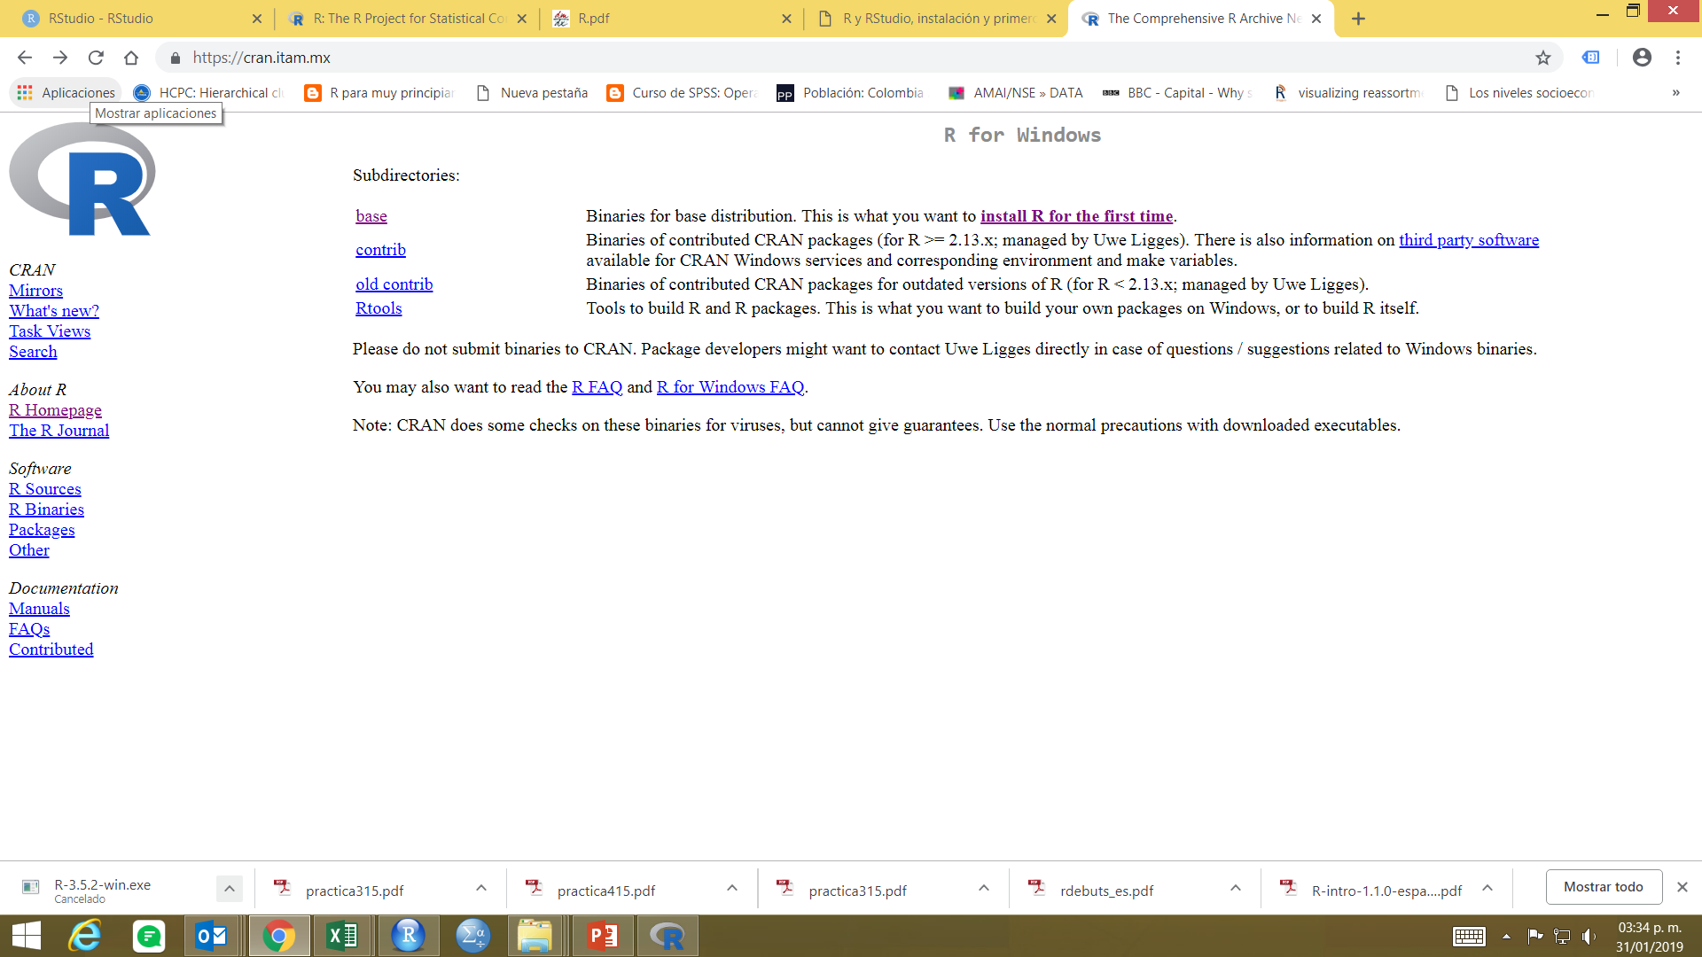
Instalación de R y RStudio (en Windows)
1. https://www.r-project.org/
2. download R
3. CRAN Mirrors → México
4. Download R for Windows
5. Install R for the first time
6. Download R 3.6.3 for Windows

Slide 4
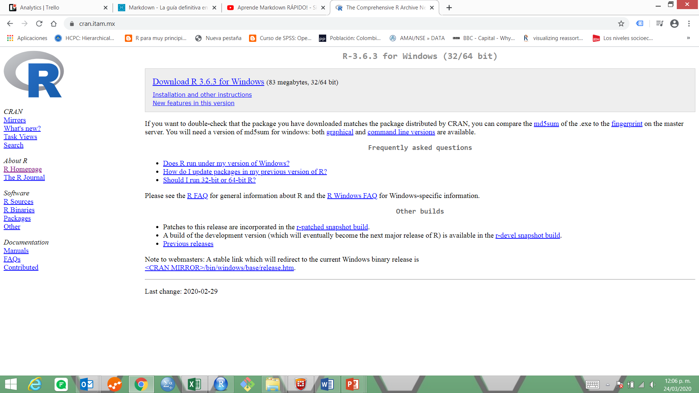
Instalación de R y RStudio (en Windows)
1. https://www.r-project.org/
2. download R
3. CRAN Mirrors → México
4. Download R for Windows
5. Install R for the first time
6. Download R 3.6.3 for Windows

Slide 5

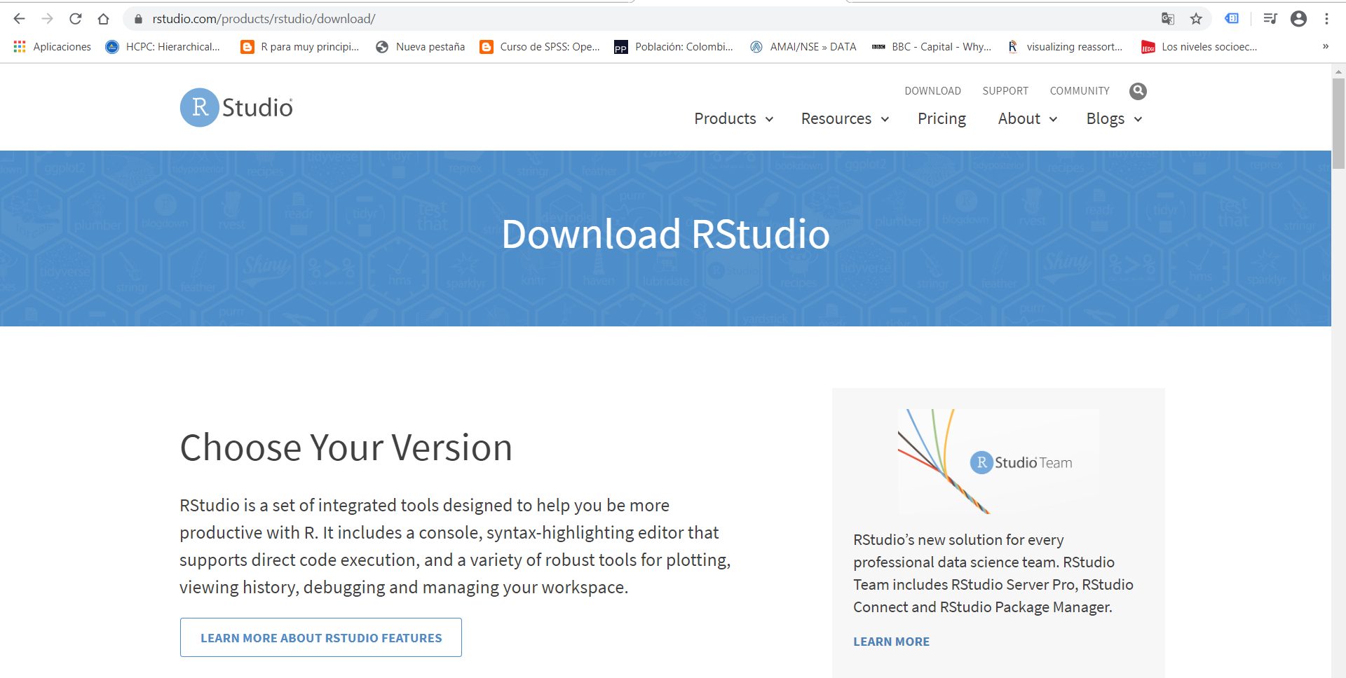
Instalación de R y RStudio (en Windows)
1. https://www.rstudio.com/
2. RStudio Desktop
3. Installers for Supported Platforms → RStudio 1.1.463 - Windows Vista/7/8/10

Slide 6
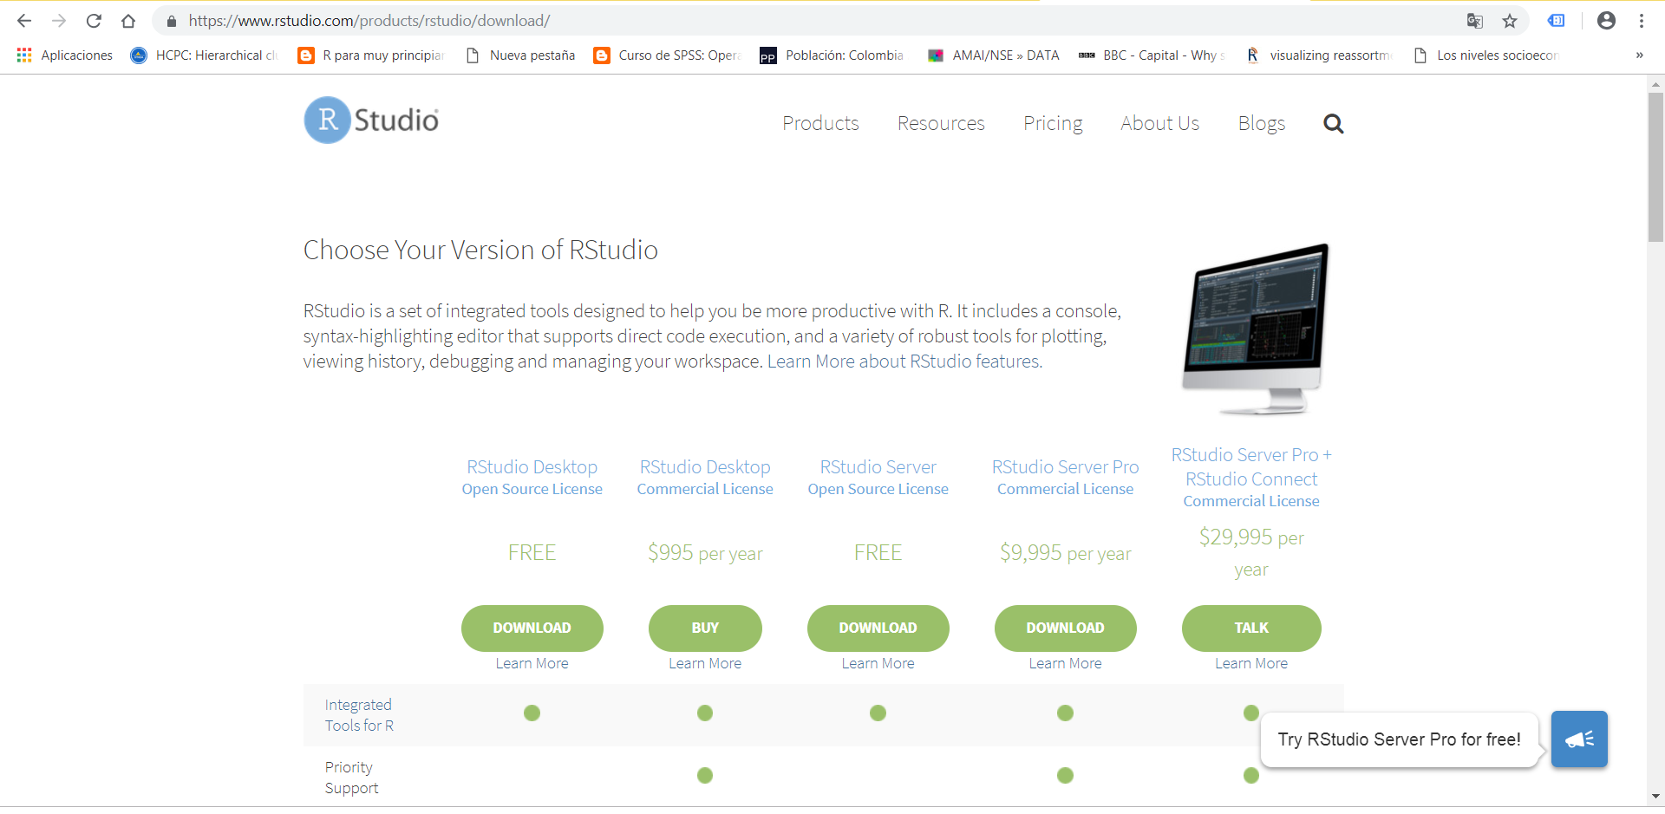
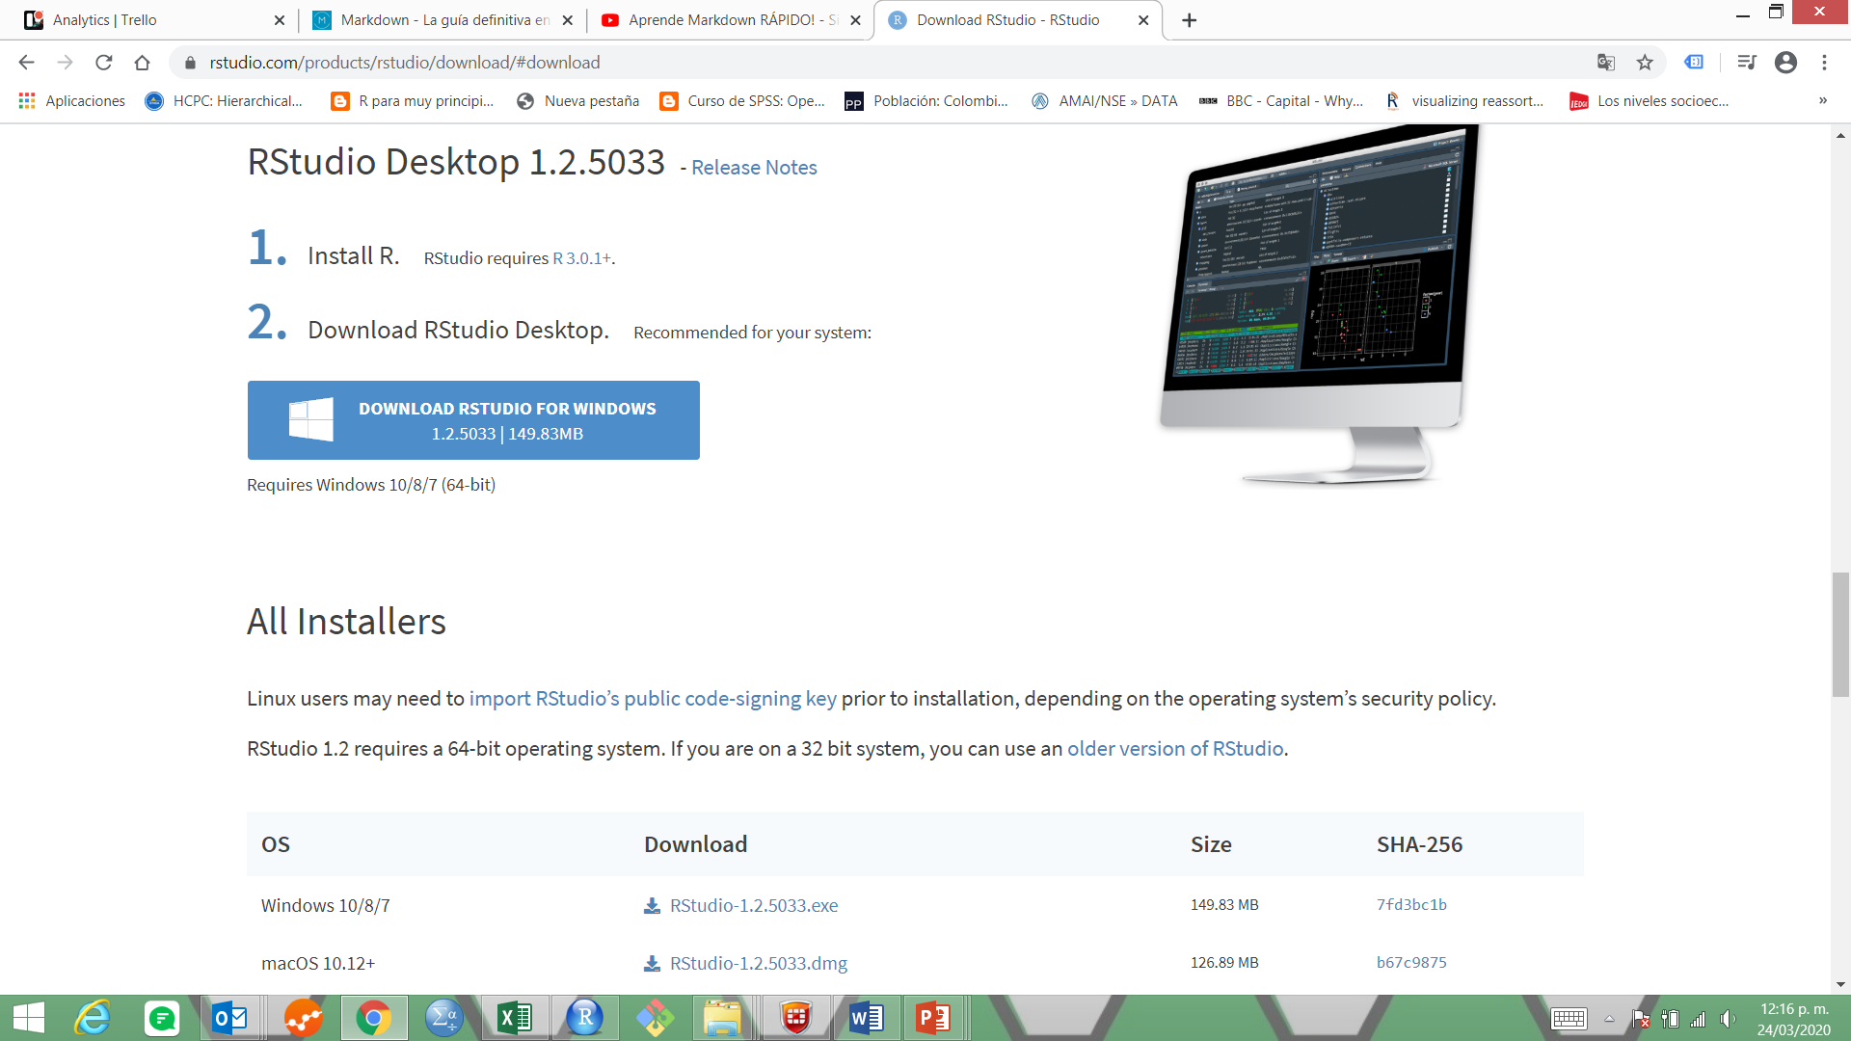
Instalación de R y RStudio (en Windows)

